Slide 1
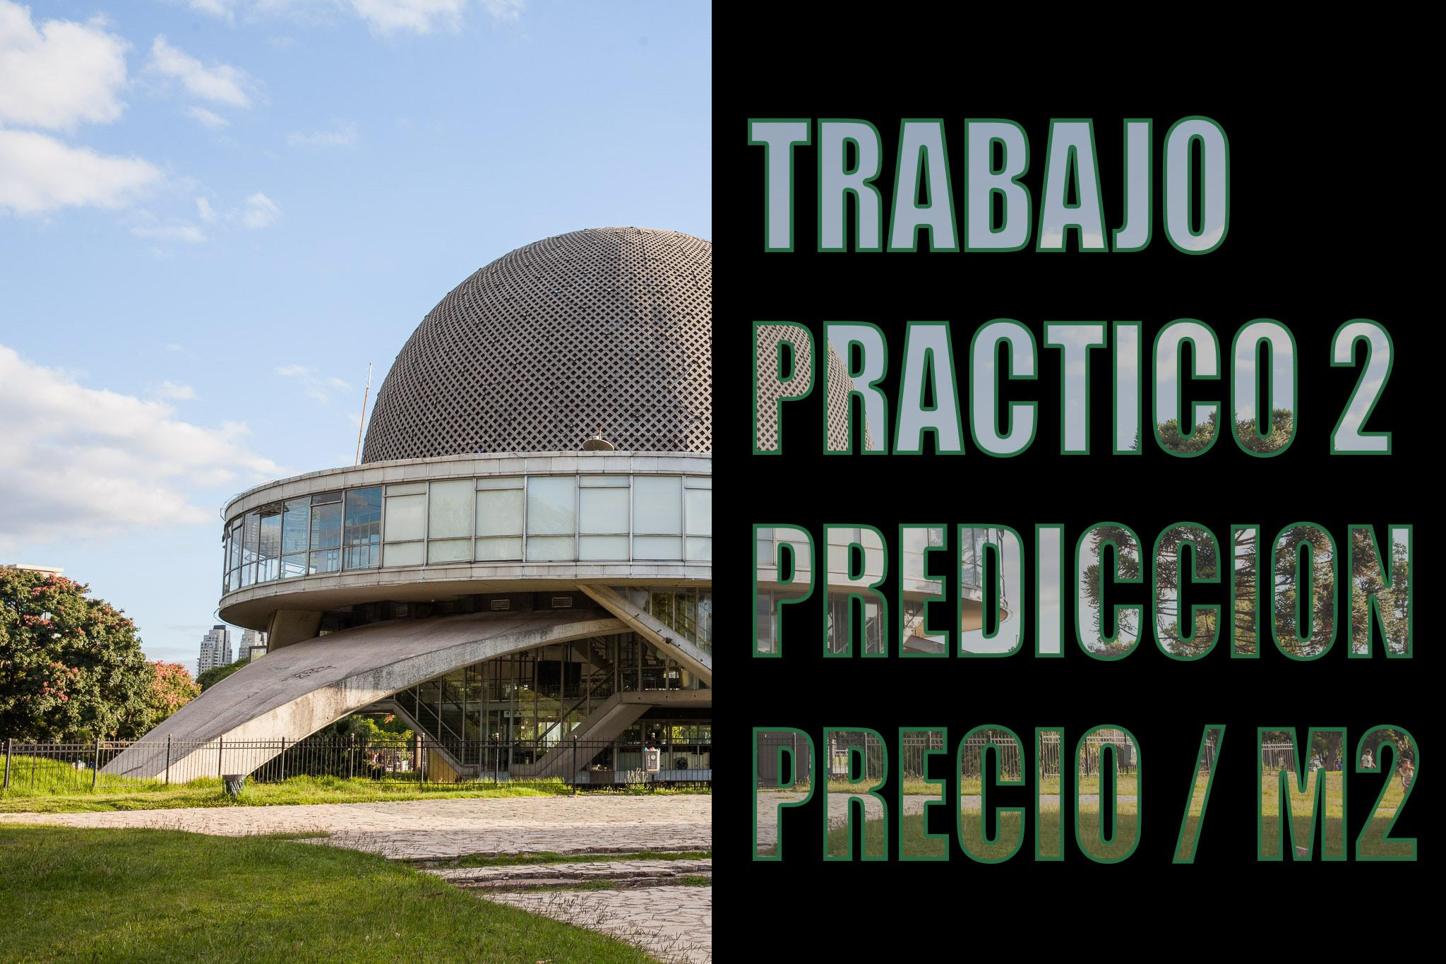

Slide 2
Objetivos
Seleccionar los datos a modelar
Entrenar por lo menos 3 modelos de regresión lineal
Determinar la importancia de las features presentes en la predicción

Slide 3
Limpieza y selección de datos
Se completo la columna precio por metro cuadrado, tomando en cuenta los valores limpios de precio y de superficie.
Se creo un nuevo Dataframe limpiando todos los datos nulos presentes en todas las columnas seleccionadas.
Finalmente, se obtuvieron 20830 entries no nulos para la ciudad de Buenos Aires.

Slide 4
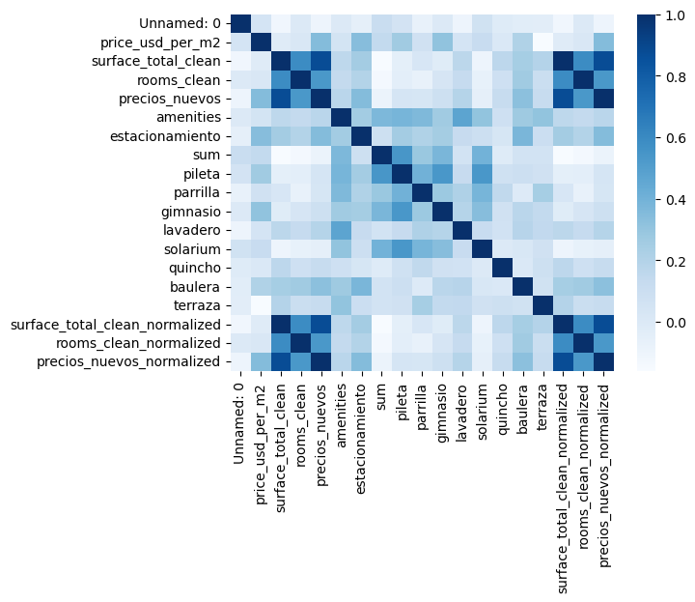
Limpieza y selección de datos
El barrio con mayor cantidad de propiedades en venta fue palermo.
Tabla 1. Cantidad de entries por barrio de Buenos Aires
Barrio | Cantidad de entries
Palermo | 2592
Belgrano | 1823
Caballito | 1598
Villa Urquiza | 1115
Recoleta | 1068
Figura 1. Heatmap de correlación entre las distintas variables analizadas

Slide 5
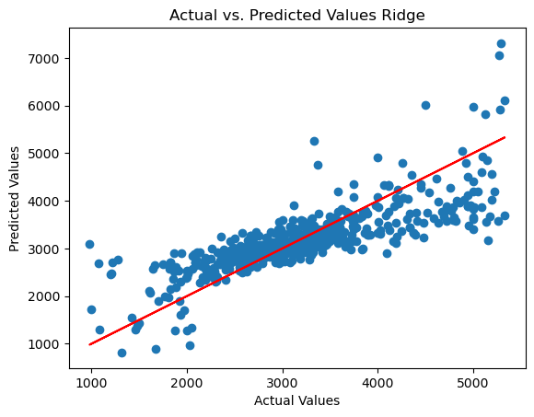
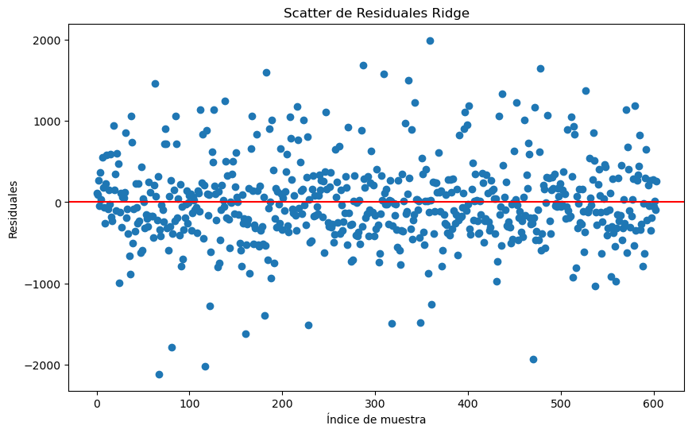
Métodos de análisis
Se utilizaron los modelos de regresión lineal múltiple, Lasso y Ridge tanto para la ciudad de Buenos Aires como para el Barrio de Palermo. Se analizó la influencia de los amenities en cada regresión lineal. Se tomó el precio por m² como variable target
A)
B)
Figura 2. A) Relación de valores obtenidos entre el valor predicho y al valor real para la regresión Ridge con amenities. B) Gráfico de Residuos para la regresión Ridge con amenities

Slide 6
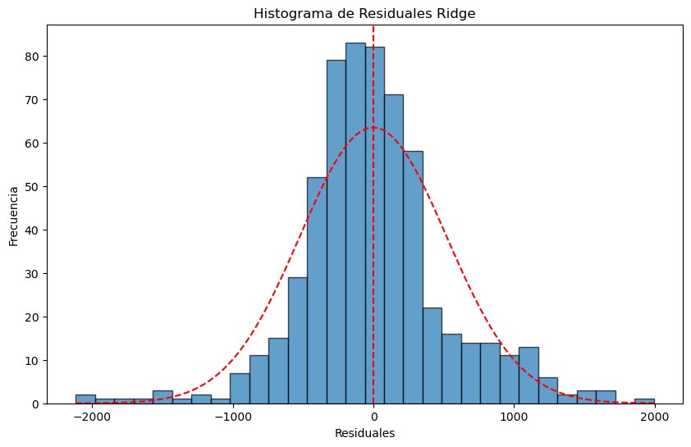
Métodos de análisis
Se utilizaron los modelos de regresión lineal múltiple, Lasso y Ridge tanto para la ciudad de Buenos Aires como para el Barrio de Palermo. Se analizó la influencia de los amenities en cada regresión lineal. Se tomó el precio por m² como variable target
Figura 3) Histograma de residuos para la regresión Ridge con amenities

Slide 7
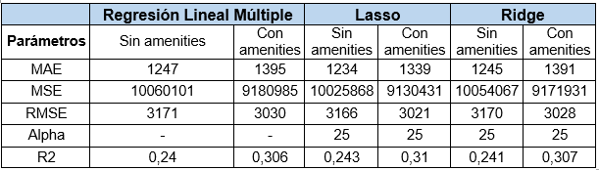
Resultados
Buenos Aires
Tabla 2. Parámetros de la regresión lineal aplicado sobre el dataset completo de la Ciudad de Buenos Aires. Se observan los valores correspondientes a los parámetros MAE (Error Absoluto Medio), MSE (Error Medio Cuadrado), RMSE (Raíz cuadrada del MSE), alpha (parámetro libre de las regresiones Lasso y Ridge) y R²

Slide 8
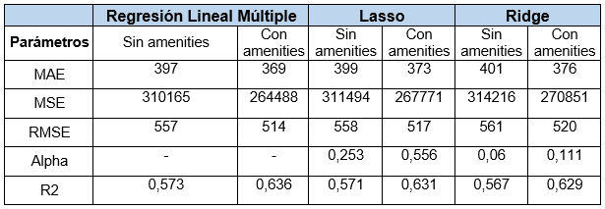
Resultados
Palermo
Tabla 3. Parámetros de la regresión lineal aplicado sobre el dataset seleccionado del barrio Palermo. Se observan los valores correspondientes a los parámetros MAE (Error Absoluto Medio), MSE (Error Medio Cuadrado), RMSE (Raíz cuadrada del MSE), alpha (parámetro libre de las regresiones Lasso y Ridge) y R²

Slide 9
Conclusiones
Se evaluaron los distintos métodos de entrenamiento para la regresión lineal múltiple.
El agregado de los amenities mejoró en todos los casos, los valores obtenidos tanto para los parámetros de error como para el R².
Se observó una disminución de los parámetros de error y una mejora del coeficiente R² en el caso de la selección del barrio de Palermo.

Slide 10
Conclusiones

